Slide 1



Slide 2
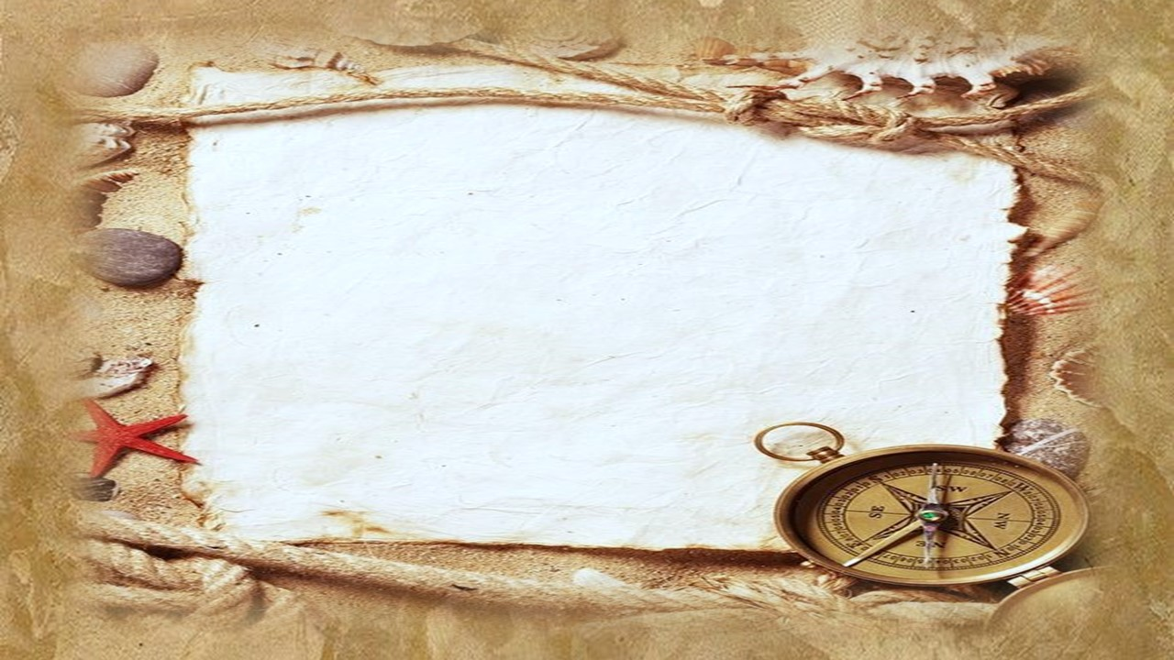
Navegar (Amar)
Maria Sônia Laukaitis

Slide 3


Slide 4
Amores são naus à deriva
Náufragos em alto mar
Navega...
Nas ondas do meu amar

Slide 5
Amamos o mesmo infinito
Estamos no balanço do mar
Admiramos a mesma lua
No comando do leme
Deixe me navegar ...

Slide 6
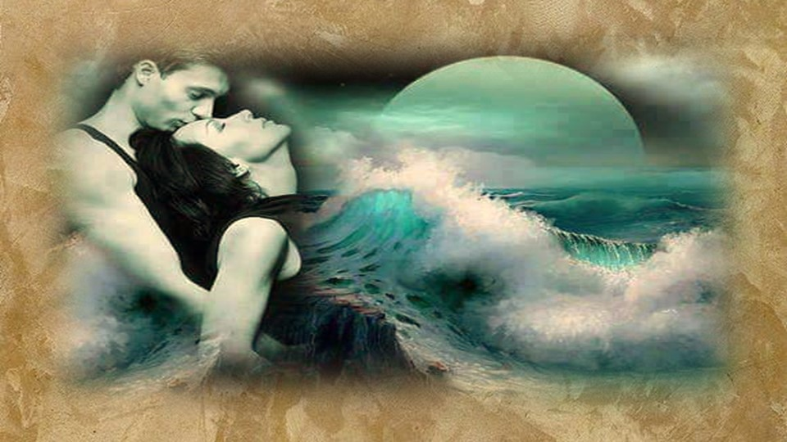

Slide 7
Marejar nos teus olhos
Deixe me ficar
Acalenta me
Ouvindo as ondas do mar

Slide 8
És marujo navegador...
Por tantos mares navegou
Chegastes...no meu porto seguro
Ancorado ficou...

Slide 9
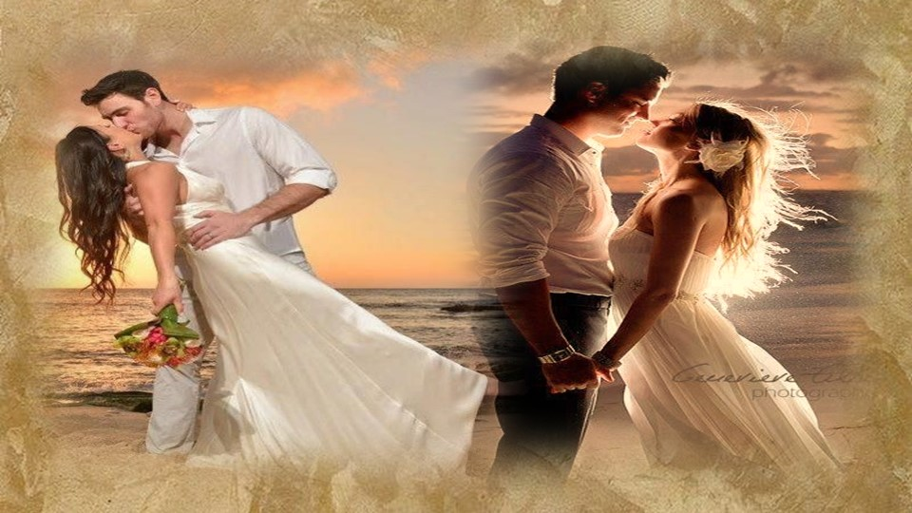

Slide 10
No conforto...
No calor dos meus abraços
Admirando o mar...
Abandone se, navegue na calmaria do meu olhar

Slide 11
Adoro quando passeia pelo meu corpo
Sem me tocar...
Discretamente
Na solitude do teu olhar

Slide 12


Slide 13
Navegas...no meu íntimo
Toca me ao Poetizar...
Temos todo o tempo do mundo,
Marujo...
Só desejo no teu mundo
Navegar ...

Slide 14
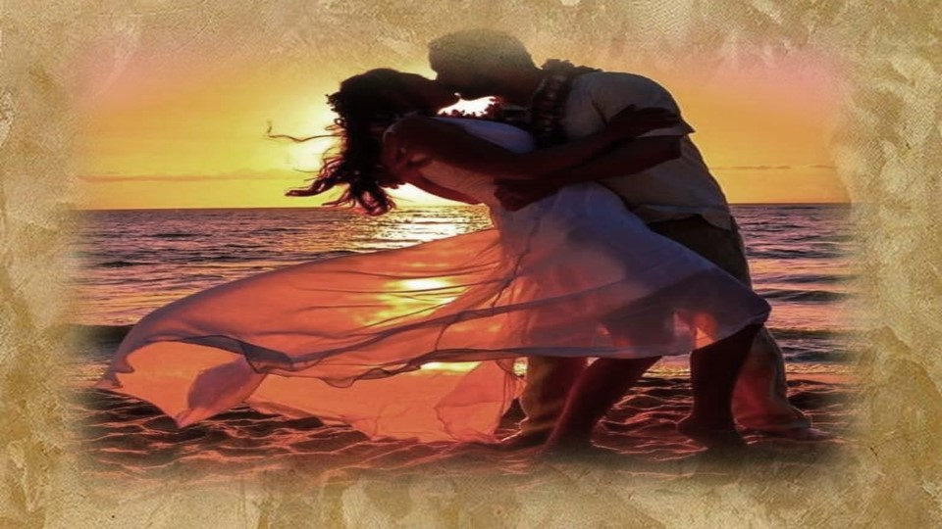

Slide 15


Slide 16
Imagens: Internet e Acervo Pessoal
Texto: Maria Sônia Laukaitis
Música: Perfect-Ed Sheeran(Saxofone Cover Adner)
http://www.sergrasan.com.br/cleoslides
Canal no Youtube:
http://www.youtube.com/c/CleoniceMenegattGoelzer
Criação, Formatação e Edição:
Cléo Menegatt
cmenegatt2016@gmail.com

